Slide 1
بســــــــمه تـــــعــــالـــــی
درس مربوطه: کارآفرینی و پروژه
استاد راهنما : جناب آقای علی واقفی
اعضای گروه: سید علی موسوی ، جواد رحمانی
Autumn 96

Slide 2
بازاریابی
بازاریابی بین المللی باید درباره اقتصاد هرکشوری مطالعه کند.دوعامل اقتصادی وجود دارد که بنیانگرمیزان جذابیت بازار یک کشور است اولین عامل ،ساختار صنعتی کشوراست.ساختار صنعتی نقش بسزایی درتائین نیاز های کشور به کالاها وخدمات وشکل دهی به سطح درامدواشتغال ان کشور دارد.چهارنوع ساختار صنعتی وجود دارد که عبارتنداز:
1-اقتصاد درحال صنعتی شدن
2-اقتصاد صادرکنندگان مواد اولیه
3-اقتصاد صنعتی
4-اقتصاد معیشتی
دومین عامل اقتصادی،توضیح درامد درکشوراست.بازاریاب بین المللی ممکن است با4الگوی متفاوت توزیع درامد درکشورها مواجع شود.این چهارنوع توزیع درامد به شرح زیر هستند.
1-درامد همه خانه ها کم است.
2-درامد اکثرخانواده ها کم است.
3-درامد تعدادی از خانواده ها بسیار کم تعدادی بسیار زیاد است.
4-درامد تعدادی ازخانواده ها بسیارکم،تعدادمتوسط وتعدادی زیاد است .

Slide 3
بازاریابی چیست؟
بازاریابی یعنی همگرا سازی همه فعالیت های شرکت درمسیر فروش بیشتر.درواقع مهم نیست که بازاریابی را چه تعریف کنیم .مهم این است که بدانیم نمی شود دردنیای مدرن امروز بدون بازاریابی به فعالیت اقتصادی ادامه داد و باز مهمتراز اینکه .. بازاریابی همان تبلیغات نیست !
بازاریابی ارائه محصول یا خدمت مناسب دربازار مناسب با قیمت مناسب است.ضمن اینکه اقدامات تبلیغاتی کوتاه مدت رانباید با بازاریابی اشتباه گرفت،دربازاریابی باید ازمفاهیم ، تعاریف روشن داشت وبه زمین وزمان به صورت بلند مدت نگریست.دراین مقاله می خوانید محصول مطالعه یک کتابچه درزمینه بازاریابی است که رئوس مهم ان را برایتان اورده ام این کتابچه از انتشارات اکسپرسیس وربیس است.

Slide 4
محصول
ازنظر تاریخی این تصور وجود داشته است که محصول خوب خودش فروش میرود دردنیای پررقابت امروز که بازارها شاهد رقابت شدیدی بین تولید کنندگان وفروشندگان مختلف است،محصول بد چندان مفهومی ندارد و بعلاوه قوانین همایت از مشتریان نیز، مشکلات برای تولید کنندن محصولات بی کیفیت بیش از پیش می کند. دراینجا عامل «محصول» بیشتر ناظر برمیزان تطابق بین محصول و ویژگی هایش با نیاز ها وخواسته های مشتری است به هرصورت منظوراز«محصول» درامیخته بازاریابی ان بخشی از ویژگی های فیزیکی وکارکردی محصول است که میتوان برخی از انها اینگونه برشمورد:
برنده، کارکرد،مدل،کیفیت، ایمنی، بسته بندی، پشتیبانی وگارانتی ولوازم جانبی .پرواضح است که تصمیمات مربوط به این امیخته بازاریابی میتوان اصلاح مشکلات محصول،
افزایش کارایی، افزایش ایمنی،طراحی زیباتر محصول، بهبود شرایط گارانتی و...باشد تصمیماتی که می تواند منجربه موفقیت وشکست محصول دربازار شود.
توضیع
همانطور که ازنامش پیداس،توزیع محصول به مشتری درنقاط مختلف است وسیستم های توزیح می تواند عامل کلیدی درموفقیت یاشکست محصول وبه تبعیت ازان شرکت وسازمان باشد.

Slide 5
قیمت
دراینجا می توان پیرامون استراتژی های قیمت گذاری محصول صحبت کرد.عمر رقابت برسرقیمت ، به اندازه عمر بشراست ونقش این امیخته بازاریابی را نمی توان به هیچ وجه انکارکرد.برخی ازنمونه های تصمیم گیری پیرامون امیخته ی قیمت دربازاریابی بدین شرح است. استراتژی قیمت گذاری،پیشنهاد قیمت،خرده فروشی قیمت، عمده فروشی وانعطاف پذیری قیمت. برای قیمت گذاری از دو روش به صورت عمده استفاده می شود:
1.قیمت گذاری براساس هزینه
2.قیمت گذاری براساس بازار یاترکیبی از این دو برای قیمت گذاری وجود دارد:
1.قیمت گذاری نفوذی 2.تسبیت شده محصول خودمان راپایین تراز قیمت رقبا قرارندهیم.
به دلیل نیاز بازار تقاضای زیاد کمبود محصول دربازار باعث گران شدن قیمت دربازار می شود.

Slide 6
آمیخته های بازریابی
مدل آمیخته بازاریابی که بسیاری انرا بانام بازاریابی p4میشناسد ابزاری توانمند است که می تواند به بازاریان درتعریف استراتژی های بازاریابی کمک کند.بازاریابان از این تعریف برای تعیین پاسخ های مناسب به بخش های موردنظرشان دربازار استفاده می کنند. نباید فراموش کرد که امیخته بازاریابی ان دسته از عواملی است که همگی درکنترل مدیریت اند و می توان ادعا کرد که اکثر برنامه ها وتصمیمات بازاریابی براساس یکی از این چهارزمینه اتخاز می شوند. ازانجا که این چهاروی می تواند با ایجاد تغییر درانها به سطح رضایت بالاتری دربین مشتریان خود دست یابد و احتمالا سهم خودرا از بازار افزایش دهد. عامل درکنترل مدیریت است.عوامل امیختگی بازار مانند رنگ های موجود روی یک پالت رنگ روغن هستند که برای ایجاد یک اثرهنری باید به تناسب ازانها استفاده کرد.

Slide 7
ترفیع
شاید در نگاه اول درک مفهوم ترفیع مشکل باشد. ترفیع در بین آمیخته های بازار یابی جز چهارمین اقداماتی است که به منظور ایجاد ارتباط با مشتری صورت میگیرد .
این ارتباط به منظور ایجاد احساس و ادراک مثبت در مشتریان هدف صورت میگیرد. باید دقت داشت که تحلیل نقطه سربه سر ، همچنین بررسی میزان ارزش مشتری هایی که پس از برنامه های ترفیع به وجود می آیند ، اهمیت خاصی دارد.

Slide 8
برخی از اقدامات ترفیع
تبلیغات ، فروش شخصی ، نیرو های فروش و .....

Slide 9
محدودیت های مدل آمیخته بازاریابی :
مدل آمیخته بازاریابی در سال های ابتدایی دوره بازاریابی و در آن زمانی که محصولات فیزیکی بخش قابل توجهی از اقتصاد را شکل می دادند ، بسیار مؤثر و کار آمد بود؛ اما با حرکت بازاریابی به سمت یکپارچه شدن و همچنین افزوده شدن بسیاری از کالاهای غیر فیزیکی به اقتصاد، برخی از بزرگان بازاریابی محدودیت هایی را برای آن قائل شدند . این محدودیت ها منجر به ارائه مدل جدیدی به نام p7 شد که در آن فاکتور های فضای فیزیکی توزیع محصول ، فرآیند تولید و عرضه محصول و افراد در نظر گرفته شده است.
بازاریابی به همه کسب و کارها مربوط می شود؛ اما هنوز به درستی شناخته شده نیست و اغلب با تبلیغات و فروش اشتباه میشود.

Slide 10
صادرات
صادرات در لغت به معنای انتقال کالا یا ارسال یا فرستادن کالا از جایی به جای دیگر چه در داخل کشور ویا از داخل به خارج از کشور مورد نظر است .

Slide 11
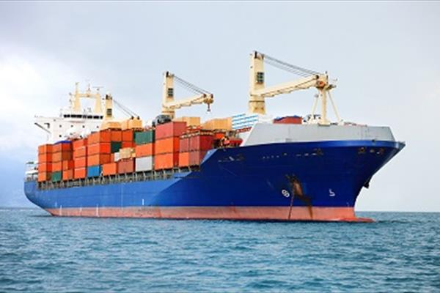
صادرات کننده
به هرشخص حقیقی یا حقوقی که دارای کارت بازرگانی و یا مجوز وزارت بازرگانی بوده و اقدام به صدور کالا نماید صادر کننده اطلاق می شود.

Slide 12
صادرات از نظر خروج کالا از کشور
صادرات از نظر خروج کالا از کشور به دو دسته تقسیم می شود:
صادرات قطعی
صادرات موقت
صادرات قطعی عبارتست از ارسال کالا به خارج از قلمرو گمرکی کشور به منظور فروش یا مصرف در کشورهای خارجی ، صادرات قطعی از پرداخت حقوق گمرکی و سود بازرگانی و عوارض و مالیات معاف می باشد. ولیکن مشمول هزینه های گمرکی است؛
اما صادرات موقت برخلاف صادرات قطعی است.

Slide 13
هزینه های گمرکی
هزینه های گمرکی وجوهی است که میزان و شرایط آن با تصویب هیئت وزیران برای تخلیه و بارگیری ، انبارداری ، ازمایش و تعرفه بندی ، بدرقه کالا و خدمات فوق العاده تعیین می شود. کالای صادراتی از پرداخت هفتاد و پنج درصد(75%) هزینه های باربری و تخلیه و بارگیری و انبارداری معاف است.

Slide 14
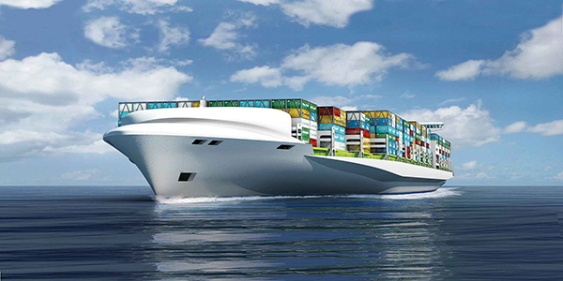
کالای کابوتاژی در گمرک مبدأ هزینه باربری را به مأخذ معین برای کالای صادراتی و در گمرک مقصد به مأخذ باربری کالای وارداتی خواهد پرداخت بهره مالکانه برای صدور محصولات فرعی جنگلی و مرتعی از سازمان جنگل ها و مراتع کشور وزارت جهاد کشاورزی و ارائه گواهی پرداخت مابه التفاوت از سازمان حمایت مصرف کنندگان و تولیدکنندگان وزارت بازرگانی برای اقلام صادراتی مشمول ضروری می باشد.

Slide 15
بیمه کالای صادراتی
گمرک ایران مکلف است کالای موجود در گمرک و بین راهی ترانزیت داخلی اداری را از هنگام تحویل گرفتن تا زمان تحویل دادن به صاحب آن یا نماینده او در مقابل خطرات ناشی از آتش سوزی ، انفجار ، اشتعال بیمه کرده و حق بیمه متعلق را در موقع ترخیص از صاحبان کالا وصول کند . در صورتی که کالای تحویل به گمرک در مقابل خطرات یاد شده به موجب بیمه نامه معتبر بیمه بوده و در موقع ورود کالا و تحویل به گمرک یک نسخه معتبر از بیمه نامه به گمرک مربوط تسلیم شده باشی تا زمانی که بیمه نامه مزبور دارای اعتبار بوده و مدت آن منقضی نشده باشد حق بیمه دریافت نخواهد کرد.

Slide 16
ارسال نمونه کالا
ارسال کالا اعم از ساخت داخل یا خارج به عنوان نمونه تجاری، یا برای آزمایش، تجزیه یا تعمیر در صورتی که حجم تجاری نداشته
و از نوع ممنوع الصدور شرعی یا قانونی نبوده و از نوع عتیقه نیز نباشد بدون مطالبه کارت بازرگانی و مجوز صدور بلامانع است و مازاد بر آن با کسب مجوز های لازم و رعایت مقررات مربوط میسر خواهد بود. در صورتی که خروج کالا از این طریق در رابطه با کالاهایی در مجموع به صورت یک جریان تجاری در آید. وزارت بازرگانی میتواند فهرست کالاهای مذکور را برای جلوگیری از خروج آن ها به گمرک اعلام نماید.

Slide 17
مقررات مربوط به به محمولات و مراسلات پست بین المللی
مرسولات پستی به کلیه اشیاء اطلاق می شود که برطبق قوانین پستی داخل یا بین المللی توسط پست قبول، مبادله و توزیع می شود. مرسولات پستی دو نوع است: مراسلات و امانات

Slide 18
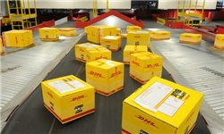
مراسلات پستی:
مراسلات پستی عبارت است از نامه،کارت پستی مطبوعات،بسته های کوچک،نمونه های تجارتی،فنوپست نوار و صفحه پر شده و همانند و مطبوعات برجسته مخصوص نابینایان.

Slide 19
امانات پستی
امانات پستی عبارتست از کلیه بسته های پستی به استثنای نامه و کارت پستی که از لحاظ وزن بسته بندی و کرایه پستی تابع شرایط خاصی بوده و معمولاً مخصوص وزن تا 20 کیلو گرم به طریق زمینی و با وزن تا 10 کیلوگرم به طریق هوایی می باشد.

Slide 20
نظام یارانه ها و اقدامات جبرانی
نظام یارانه ها و اقدامات جبرانی در سازمان جهانی تجارت جهانی شدن موضوع روز ادبیات سیاسی، تجاری و فرهنگی در جهان شده است. هر از گاهی شاهد تظاهرات و مخالفت های گروه های مختلف هستیم که علیه روند جهانی شدن شعار می دهند. بدیهی است جهانی شدن پدیده جدیدی نیست و ریشه در قرن ها تاریخ بشریت دارد. آنچه باعث شده که در سال های اخیر توجه اذهان عمومی به آن معطوف شود سرعت گیری تغییرات در روند آن است.

Slide 21
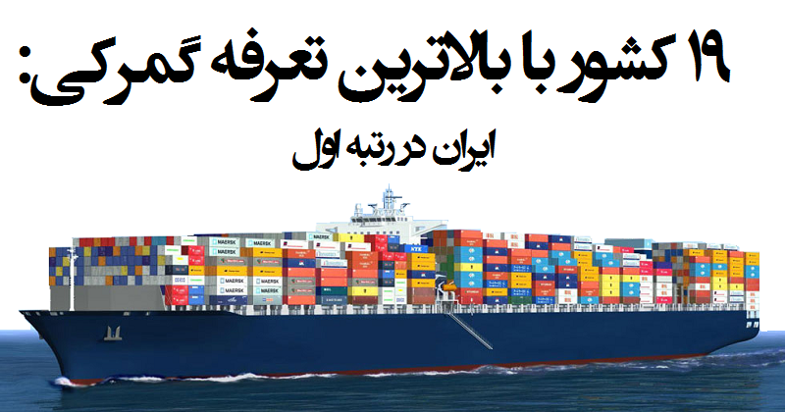
حقوق گمرکی و تعرفه چیست؟
وجوهی که در گمرک از کالاهای وارداتی دریافت می شود، به چند دسته تقسیم می شود. یکی حقوق و عوارض است که نوعی مالیات غیر مستقیم است و دیگری هزینه هاست که در مقابل انجام خدمت وصول می شود؛ مثل هزینه تخلیه و بارگیری، آزمایش، استاندارد و انبارداری.

Slide 22
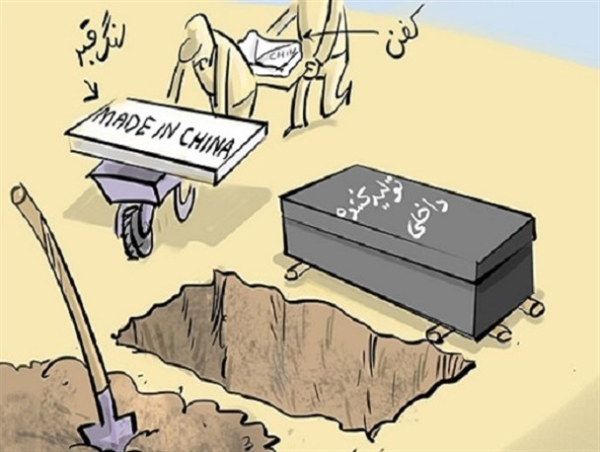
دامپینگ
دامپینگ عبارتست از صادرات یک کالا با قیمت کمتر از هزینه های تمام شده یا به عبارتی دیگر فروش کالا در خارج ب قیمتی کمتر از قیمت داخل.
از نظر تقسیم بندی سه نوع دامپینگ وجود دارد که عبارتند از:
دامپینگ مستمر یا دائمی
دامپینگ مخرب یا غارتگر
دامپینگ تصادفی

Slide 23
دامپینگ مستمر یا دائمی
دامپینگ مستمر یا دائمی تمایل یک انحصارگر داخلی برای حداکثر کردن سود خود با فروش کالا ب قیمتی بالا در بازار داخلی که فاقد محدودیت های تجاری یا هزینه های حمل و نقل است نسبت به قیمت خارجی که تحت تاثیر رقبای قدرتمند خارجی است ناشی می شود در این مورد میشود بازار خودرو در ایران را مثال زد که مثلاً قیمت خودرو های ایرانی در خارج ب مراتب پایین تر از قیمت همان خودرو در ایران است یا حتی شرکت سامسونگ ک زمانی گوشی های خود را تا 25% ارزان تر در ایران نسبت به کشور خود می فروخت.

Slide 24
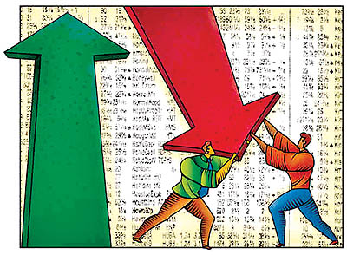
دامپینگ مخرب یا غارتگر
دامپینگ مخرب یا غارتگر عبارت است از فروش موقتی کالا در خارج به قیمت کمتر از قیمت داخل یا حتی با ضرر و فروش آن به قیمت کمتر از هزینه های تولید برای بیرون راندن رقبای دیگر و یا از بین بردن صنعت داخلی یک کشور؛ بنابراین بعد از بی رقیب شدن در بازار کالای مذکور قیمت ها جهت کسب سود حاصل از قدرت انحصاری بالا می رود. به عنوان مثال از اقدام شرکت های چینی در بازار پوشاک و سایر کالا ها را نام برد.

Slide 25
دامپینگ تصادفی
دامپینگ تصادفی، عبارت است از فروش اتفاقی یک کالا در بازار خارجی به قیمت کمتر از بازار داخلی برای تخلیه مازاد پیش بینی نشده کالاها به این دلیل که این مازاد باعث کاهش قیمت در بازار داخلی نشود، در واقع زمانی که اضافه تولید فروخته شد دامپینگ متوقف می شود.

Slide 26
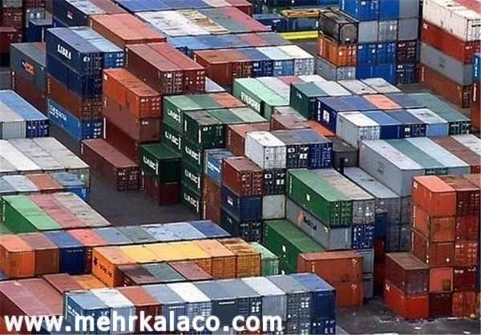
سهمیه واردات
سهمیه واردات ( به انگلیسی: Import quota) محدودیت قانونی برای حمایت از کالا های داخلی که به صورت سهمیه وارداتی برای کالاهای خارجی به وجود می آید و بر مبنای آن حداکثر میزان واردات خاص، مشخص می شود. تعیین سهمیه برای واردات نوعی دخالت مستقیم دولت در امر واردات است. استفاده از این ابزار بدین گونه است که دولت با استفاده از شرایط اقتصادی و تجاری کشور، به منظور پشتیبانی از صنایع داخلی، جلوگیری از خروج ارز و برقراری تعادل در تراز بازرگانی برای ورود کالاهای خاصی سهمیه تعیین می کند. به بیان دیگر دولت حداکثر مقدار مجاز ورود یک کالا به کشور را تعیین و اعلام می کند.

Slide 27
بسیاری از اقتصاددانان و متخصصین براین عقیده اند که انقلابی مشابه انقلاب صنعتی به وقوع پیوسته که جهان را وارد عرصه اطلاعات ساخته و بسیاری از جنبه های اقتصادی، اجتماعی و فرهنگی حیات بشر را دستخوش تحولی عظیم نموده است.
رشد روز افزون فن آوری بخصوص فن آوری اطلاعات (IT) در جهان، موانع و مشکلات زمانی و مکانی مربوط به امور تجاری را کاهش داده است و دسترسی عمومی مردم به اینترنت باعث شده امکان تجارت و کسب و کار از طریق اینترنت و یا ب عبارتی تجارت الکترونیکی و کسب و کار الکترونیکی از جایگاه ویژه ای در کشور های توسعه یافته برخوردار شود.

Slide 28
تجارت الکترونیک
در سال های اخیر کشورهای توسعه یافته با کنار گذاشتن تدریجی تجارت سنتی مبتنی بر کاغذ و مبادله فیزیکی اسناد، به شیوه تجارت الکترونیکی روی آورده اند.
روش تجارت الکترونیکی معروف به تجارت بدون کاغذ، صرفه جویی در زمان ، هزینه ها و نیروی انسانی را به دنبال داشته و شاخص های بهره وری را افزایش داده است اما این شیوه هنوز در کشور ما جایگاه خود را بدست نیاورده است.

Slide 29
تجارت الکترونیکی(Electronic commerce) به مفهوم انجام معاملات و انتقال اطلاعات تجاری بدون تبادل کاغذ و به طور مستقیم به کمک رایانه ها و ازطریق خطوط مخابراتی می باشد.
برای یکسان سازی و هماهنگی این ارتباطات رایانه ای در سطح جهانی استاندارد هایی تدوین گردیده که به عنوان زبان مشترک در امر تجارت بکار گرفته شده است و به استاندارد ادیفاکت شهرت دارد. اجزای اصلی تجارت الکترونیکی عباتند از:
پیام های استاندارد
نرم افزار مبادله الکترونیکی داده ها
ارتباطات شبکه یا شبکه ارتباطات

Slide 30
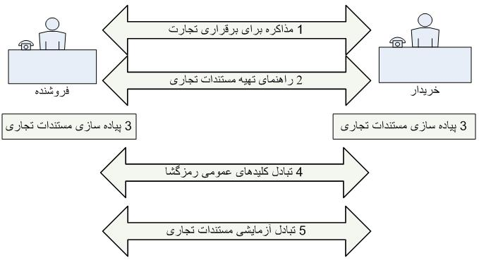
استاندارد ادیفاکت در سال 1987 بوسیله سازمان ملل متحد اعلام شده و برای کاربرد در تجارت الکترونیکی ترویج و توصیه گردیده است و شامل یکسری قواعد و دستورالعمل هایی هستند که به موجب آن می توان اطلاعات یک سند تجاری را توسط نرم افزار مترجم به پیام های الکترونیکی ادیفاکت تبدیل نمود و این پیام ها نیز از طریق شبکه مخابرات بین المللی به رایانه گیرنده منتقل می شود.

Slide 32
ویژگی های کلی تجارت الکترونیکی (EC)
مزایای تجارت الکترونیکی
تأخیر ناشی از تهیه مدارک را از بین می برد.
امکان بروز اشتباه را کاهش می دهد.
صرفه جویی در زمان، نیروی انسانی و هزینه های اداری را به دنبال دارد.
هزینه های نیروی کار را کاهش می دهد.
جریان گردش اطلاعات را روان می سازد.
حجم زیاد استاندارد های تکراری را کاهش می دهد.
جهانی نمودن تجارت
برداشتن محدودیت های زمانی و مکانی
کاهش قیمت منابع جهت خرید
افزایش درصد فروش
دسترسی آسان ب اطلاعات
کاهش هزینه های معاملاتی
کاهش هزینه های زمانی

Slide 33
ابزارهای تجارت الکترونیکی
ابزارهای تصلی تجارت الکترونیکی عبارتند از:
کد میله ای(بارکد): با پذیرش عضویت در مرکز ملی شماره گذاری کالا و خدمات ب دست می آید ک هر شرکت می تواند پیش شماره ای را به خود اختصاص دهد که این پیش شماره برای تعیین شماره محصولات شرکت مورد استفاده قرار می گیرد و شناسایی آن محصول را در سرتاسر جهان امکان پذیر می سازد.
پست الکترونیکی(E-mail ): ارسال نامه به صورت الکترونیکی کی باشد که ویژگی هایی به شرح ذیل دارد:
اول اینکه رسیدن نامه ب مقصد مورد نظر کاملاً تضمین میگردد.
دوم اینکه زمان ارسال نامه کمتر از چند ثانیه طول میکشد.
سوم اینکه با توجه ب امکانات کامپیوتری ارسال نامه های متعدد ولی با یک مضمون به اشخاص و شرکت های مختلف بسیار آسان می گردد.

Slide 34
بانکداری الکترونیکی(E-BANKING): شامل انجام تمام فرآیند های مالی بانک ها از طریق مبادله الکترونیکی داده هاست که ارائه خدمات به مشتریان را سرعت بخشیده و انجام عملیات بانکی با دقت بیشتری انجام می پذیرد.

Slide 35
انواع تجارت الکترونیکی
تجارت کالا و خدمات و اطلاعات بین بنگاه ها(B2B)
تجارت کالا و خدمات و اطلاعات بین بنگاه ها و مصرف کننده (B2C)
تجارت کالا و خدمات و اطلاعات بین مصرف کنندگان(C2C)
تجارت کالا و خدمات و اطلاعات بین بنگاه ها و سازمان های دولتی (B2A)
.5تجارت کالا و خدمات و اطلاعات بین مصرف کنندگان و سازمان های دولتی (C2A)

Slide 36
تجارت الکترونیکی زیر مجموعه کسب و کار الکترونیکی است و فرمول کسب و کار الکترونیکی به شرح ذیل است:
برنامه ریزی منابع شرکت +مدیریت بر زنجیره تأمین +مدیریت روابط با مشتری +توانایی شرکت ها + تجارت الکترونیکی =کسب و کار الکترونیکی
EB=EC+BI+CRM+SCM+ERP

Slide 37
زیر ساخت های تجارت الکترونیکی
ایجاد سیستم های استاندارد داخلی و خارجی
ایجاد سیستم های پرداختی مناسب در معاملات
ایجاد زیر ساخت های مخابراتی لازم
مسائل قانونی و حقوقی و ایمنی پیام رسانی برای حفظ حقوق افراد
امنیت و حفظ حریم شخصی افراد با ایجاد مقررات لازم در این ضمینه
ارتباط تنگاتنگ و دو جانبه بخش تجارت با بخش های مختلف دولت از طریق الکترونیکی
ایجاد دولت الکترونیکی یا دولت دیجیتالی و استقرار آن در کل جامعه

Slide 38
فرآیند کاربرد تجارت الکترونیکی در یک بنگاه
مرحله اول : ایجاد طرح تجارت الکترونیکی(یک سیستم برسی شیوه)
مرحله دو: انتخاب یک راه توسعه از میان راه های توسعه ای زیر:
بکار بردنASP برای انجام کلی کار
خرید یک بسته نرم افزار کاربردی و نصب آن
ایجاد سیستم داخلی در بنگاه
پیوستن به یک بخش و یا مکان خرید الکترونیکی مثل سایت حراج
ایجاد یک سایت مشخص برای بنگاه
بکار بردن ترکیبی از راه های فوق

Slide 39
مرحله ی سوم: نصب کردن ،ارتباط و غیره مرحله چهارم: مهیا سازی مرحله پنجم: عملکرد مرحله ششم: حفاظت

Slide 40
پرداخت های الکترونیکی در تجارت اکترونیکی
درپرداخت الکترونیکی علاوه بر کارت های اعتباری،وجوه دیگری از قبیل کارت های هوشمند(Smart cards) وچک ها وحواله های الکترونیکی را می توان نام برد.
نقطه مشترک همه این روش ها آن است که همگی ،توانای انتقال یک پرداخت از شخص به شخص دیگر را در داخل شبکه وبدون آنکه نیاز به دیدار آن دوشخص باشد،دارند.
در هریک از این روش ها معمولاًچهار گروه درگیر هستند:

Slide 41
1ـ موسسه گشایشگر:بانک یا یک موسسه غیر بانکی که وسیله پرداخت الکتونیکی را به
منظور انجام خرید ایجاد می کند.
2ـ مشتری/ پرداخت کننده/خریدار: گروهی که پرداخت های الکترونیکی را به منظور خرید
کالا و خدمات انجام می دهند.
3ـ بازرگان/ دریافت کننده/ فروشنده:گروهی که پرداخت های الکترونیکی را طی مبادله کالا و
خدمات دریافت می کنند.
4ـ قانونگذار: یک ارگان دولتی است که طبق مقرارت خاصی فرایند پرداخت های الکترونیکی
راکنترل می کند.
نقش کلیدی را در این مؤسسات گشایشگر دارند چرا که مشتریان ، حساب های پرداخت
الکترونیکی خود را ابتدا از آنها می گیرند.

Slide 42
سایت های مهم در ارتباط با تجارت الکترونیکی
برخی از سایت هایی که توانائی اجرای بخشی از کسب وکار الکترونیکی را دارند ودائما در حال پیشرفت می باشند عبارتند از:
www.interworld .com www.etrade.com
www.business2.com www.ecommerce.gov
www.ectoday.com www.icciran.com
www.ebay.com www.rahnema.com

Slide 43
مشکلات عدم گسترش تجارت الکترونیکی در ایران
الف) عوامل عمومی شامل
آشنا نبودن ودسترسی نداشتن عموم مردم به رایانه
عدم آموزش همگانی ازطریق رسانه های گروهی
عدم جدیت در آموزش تجارت الکترونیکی درآموزشگاه ها و مراکز آموزشی
کامل نبودن شبکه های اطلاع رسانی تجاری
عدم آگاهی عمومی از مزایای تجارت الکترونیکی
پائین بودن سواد زبان انگلیسی در جامعه

Slide 44
ب)عوامل دولتی شامل
فقدان اطلاعات مورد نیاز درشبکه های اطلاع رسانی تجاری
مشکلات وموانع ناشی از از نظام اداری موجود
عدم گسترش نقاط تجاری (trade point) درسراسر کشور
فقدان همکاری ومشارکت نهادهای ذیربط در تجارت الکترونیکی
ضعف سیستم بانکی در گسترش تجارت الکترونیکی
ضعف قوانین ومقررات حقوقی درگسترش تجارت الکترونیکی
عدم کارآیی نظام بانکی کشور برای انجام عملیات تجارت الکترونیکی

Slide 45
ج)عوامل تخصصی
ضعف شبکه های مخابراتی در استفاده از فن آوری های جدید مثل ماهواره ،فیبر نوری،
سیستم هایی باظرفیت عبور زیاد و...
نبود امنیت تبادل الکترونیکی اطلاعات(بانکی ، قراردادها)و...
کمبود نیرو تخصصی در زمینه تجارت الکترونیکی
عدم بکارگیری فراگیر بارکد (رمزینه) برای شناسایی کالاها و خدمات در کشور

Slide 46
Thanks for watching
☺
Seyed Ali mousavi

